Slide 1
Казан шәһәре Мәскәү районының “Татар телендә тәрбия һәм белем бирүче
294 нче номерлы катнаш төрдәге балалар бакчасы”
муниципаль автономияле мәктәпкәчә белем бирү учреждениесе
Бөек Җиңүнең 75 елына багышлана
Кадерле әтиебез син
безнең күңелләрдә
мәңге яшисең
(10.10.1925-22.07.1999.)
Хөсәенова Илсөяр Зиннәт кызы

Slide 2

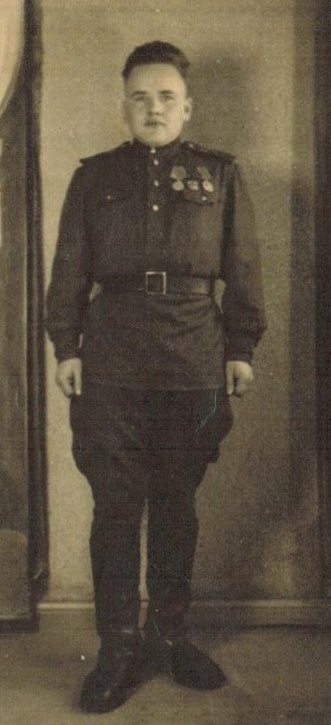
Нигъмәтуллин Зиннәтулла Нигъмәтулла улы

Slide 3
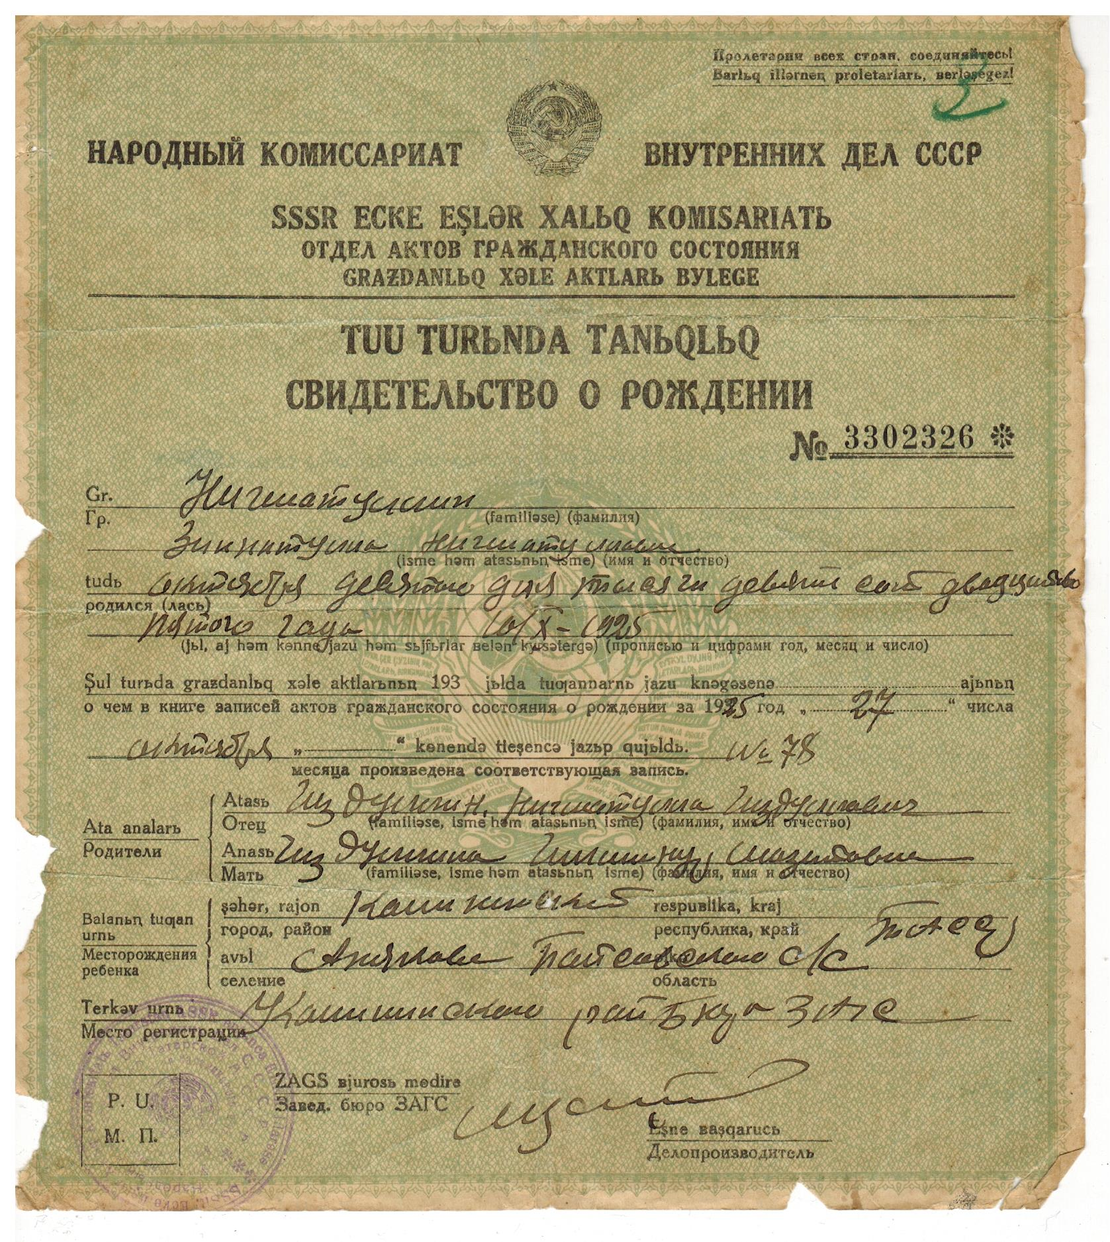

Slide 4
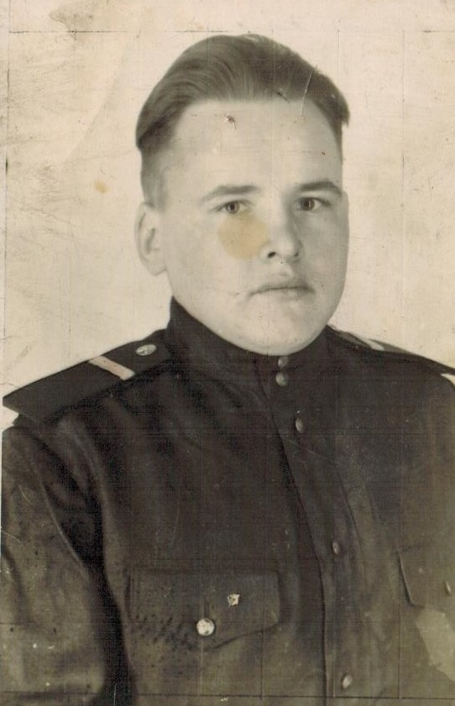

Минем әтием Нигъмәтуллин Зиннәтулла Нигъмәтулла улы 269 укчы полкында хезмәт итә. Курск дугасындагы көчле сугышларда катнашкан. Безнең бүгенге тыныч тормышыбыз хакына сугышта данлы юл үткән ул.

Slide 5
1925 елның 10 октябрендә ТАССР Калинин районы Әнәк авылында Гиздуллин Нигъмәтулла Гиздулла улы һәм Гиздуллина Гилменур Мәҗит кызы гаиләсендә бишенче бала булып дөньяга аваз сала минем әтием.
1943елның 7январендә элеккеге Калинин хәзерге -Актаныш районыннан әле 18 яше дә тулмаган Зиннәтуллада –безнең әтиебез үз теләге белән илебезне дошманнан сакларга сугышка китә.
1943 нче елның 16 январеннән 45 противотанковый учебный полкына курсант итеп кабул ителә.Авыл малаена хас булганча җитезлеге, тырышлыгы,өлгерлеге кушканны төгәл ,җиренә җиткереп эшләве белән аерылып тора.Әтиемә кече сержант дәрәҗәсе бирелә.Һәм менә беренче хәрби бирем.
1943 елның августеннән октябрьгә кадәр 269 укчы дивизиядә укчы булып сугышка керә.Брянск фронтында катнаша,Орел шәһәрен саклап Курск дугасындагы көчле сугышларда катнашырга туры килә. Сугышның алгы сызыгында барып дошман пулясы тиеп сул иңсәсе яралана.

Slide 6
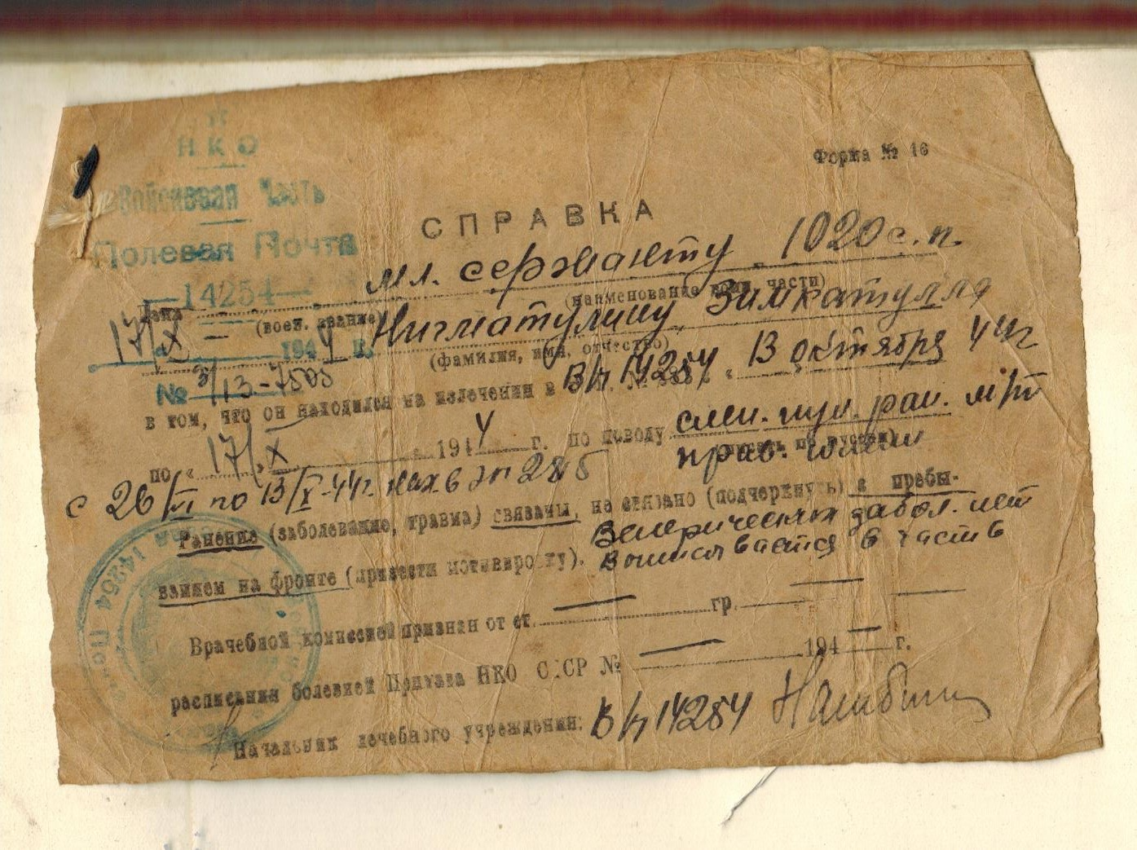

Slide 7
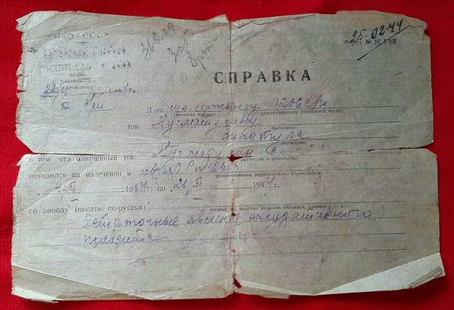

Slide 8
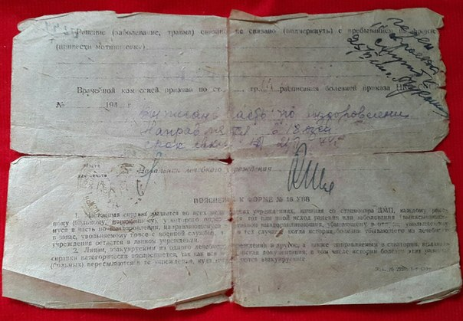

Slide 9
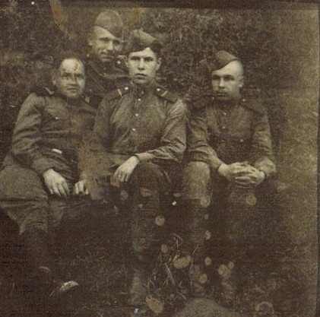

Slide 10
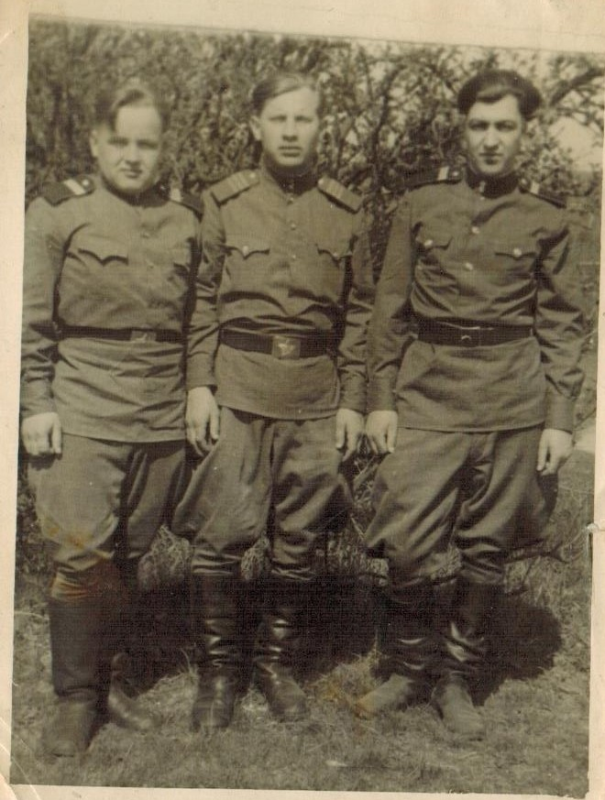
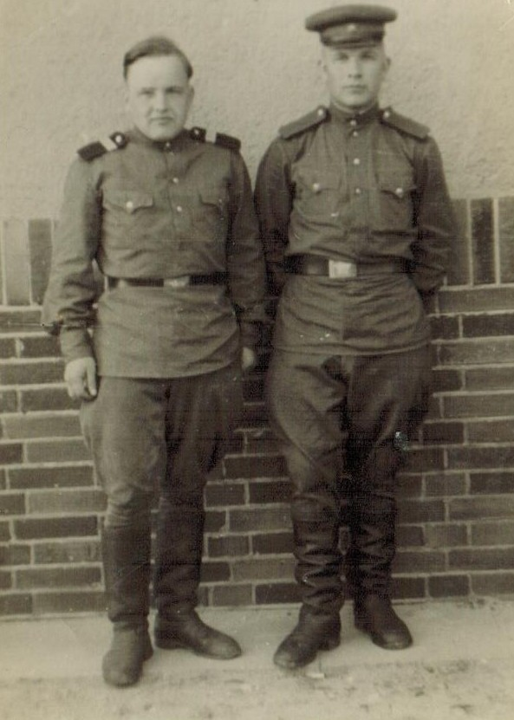

Slide 11
1944елның февраленнән 1945елның июненә кадәр 3нче укчы полкта укчы булып тагын сугышка керә.
1944 елның маенда комсомол(ВЛКСМ)сафларына кабул ителә.Комсомол билет №21035847.
Белорусия фронтында Гомель белән Могилев шәһәрләре арасындагы көчле сугышларда катнаша. Андагы авыллардагы тырпаеп торган мичләрнең генә калуы турында бик еш исенә төшерә иде әтием,дип искә ала уртанчы апам Гәүһәрия.
1944елның 24 июнендә тагын сул аягы яраланып (снаряд кыйпылчыгы кереп) госптитальдә дәвалана.

Slide 12

1945 елның августын-нан 1949 елның октябренә кадәр 96890 хәрби частьта -писарь.

Slide 13

1945 елның июненнән 1945елның августенә кадәр 100 ЗСП –укчы.
Сугыш тәмамланганнан соң хәрби хезмәттә үзен дисциплиналы,хәрби һәм патриотик яктан яхшы итеп күрсәткәне өчен туганнары,әти-әнисе белән күрешү өчен 1948 елның кышында кыска вакытлы отпуск бирәләр.

Slide 14

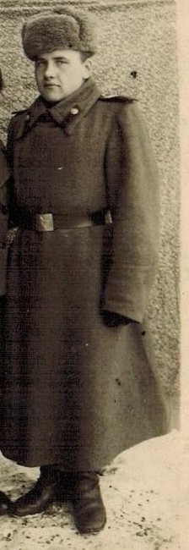

Slide 15

1950 елның январеннән 1950 елның июненә кадәр 96890 хәрби частьта отделение командиры булып хезмәт итә.
1950елның 14 июнендә 96887 хәрби частьтан өлкән сержант дәрәҗәсендә хәрби хезмәттән запаска туктый.

Slide 16


Slide 17
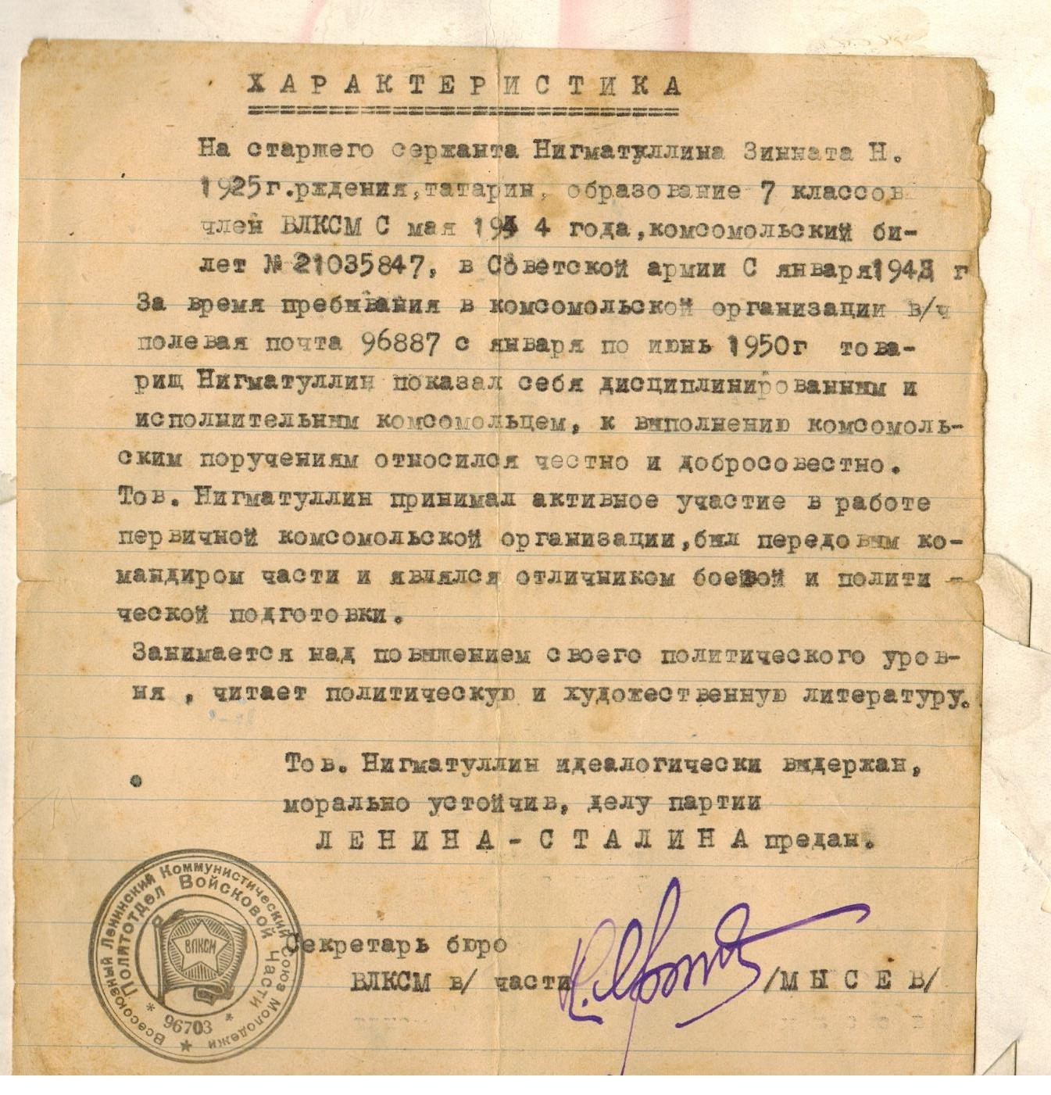

Slide 18

Хөкүмәтебезңең бүләкләре.
Орден Отечественной войны 2степени -1985
Медаль “За боевые заслуги”-1945
Медаль “За победу над Германией”-1945
Медаль “За победу над Германией”-1946
Медаль”За боевыые заслуги”-1948
Медаль”ХХХ лет Советской Армии иФлота”-1948
Знак”25 лет победы в великой отечественной войне”-70
“Бронзовый медаль за достигнутые успехи в развитии народного хозяйства СССР”-1972
Медаль “30 лет победы в великой отечественной войне 1941-1945 г.г.”-1976
Медаль “50 лет вооруженных сил СССР”-1976
Медаль “60 лет вооруженных сил СССР”-1979
Медаль”Ветеран труда” белән бүләкләнә.-1986
Медаль “70 лет вооруженных сил СССР”-1989
Медаль “50 лет победы в великой отечественной войне 1941-1945г.г.”-1994
Медаль Жукова-1996

Slide 19
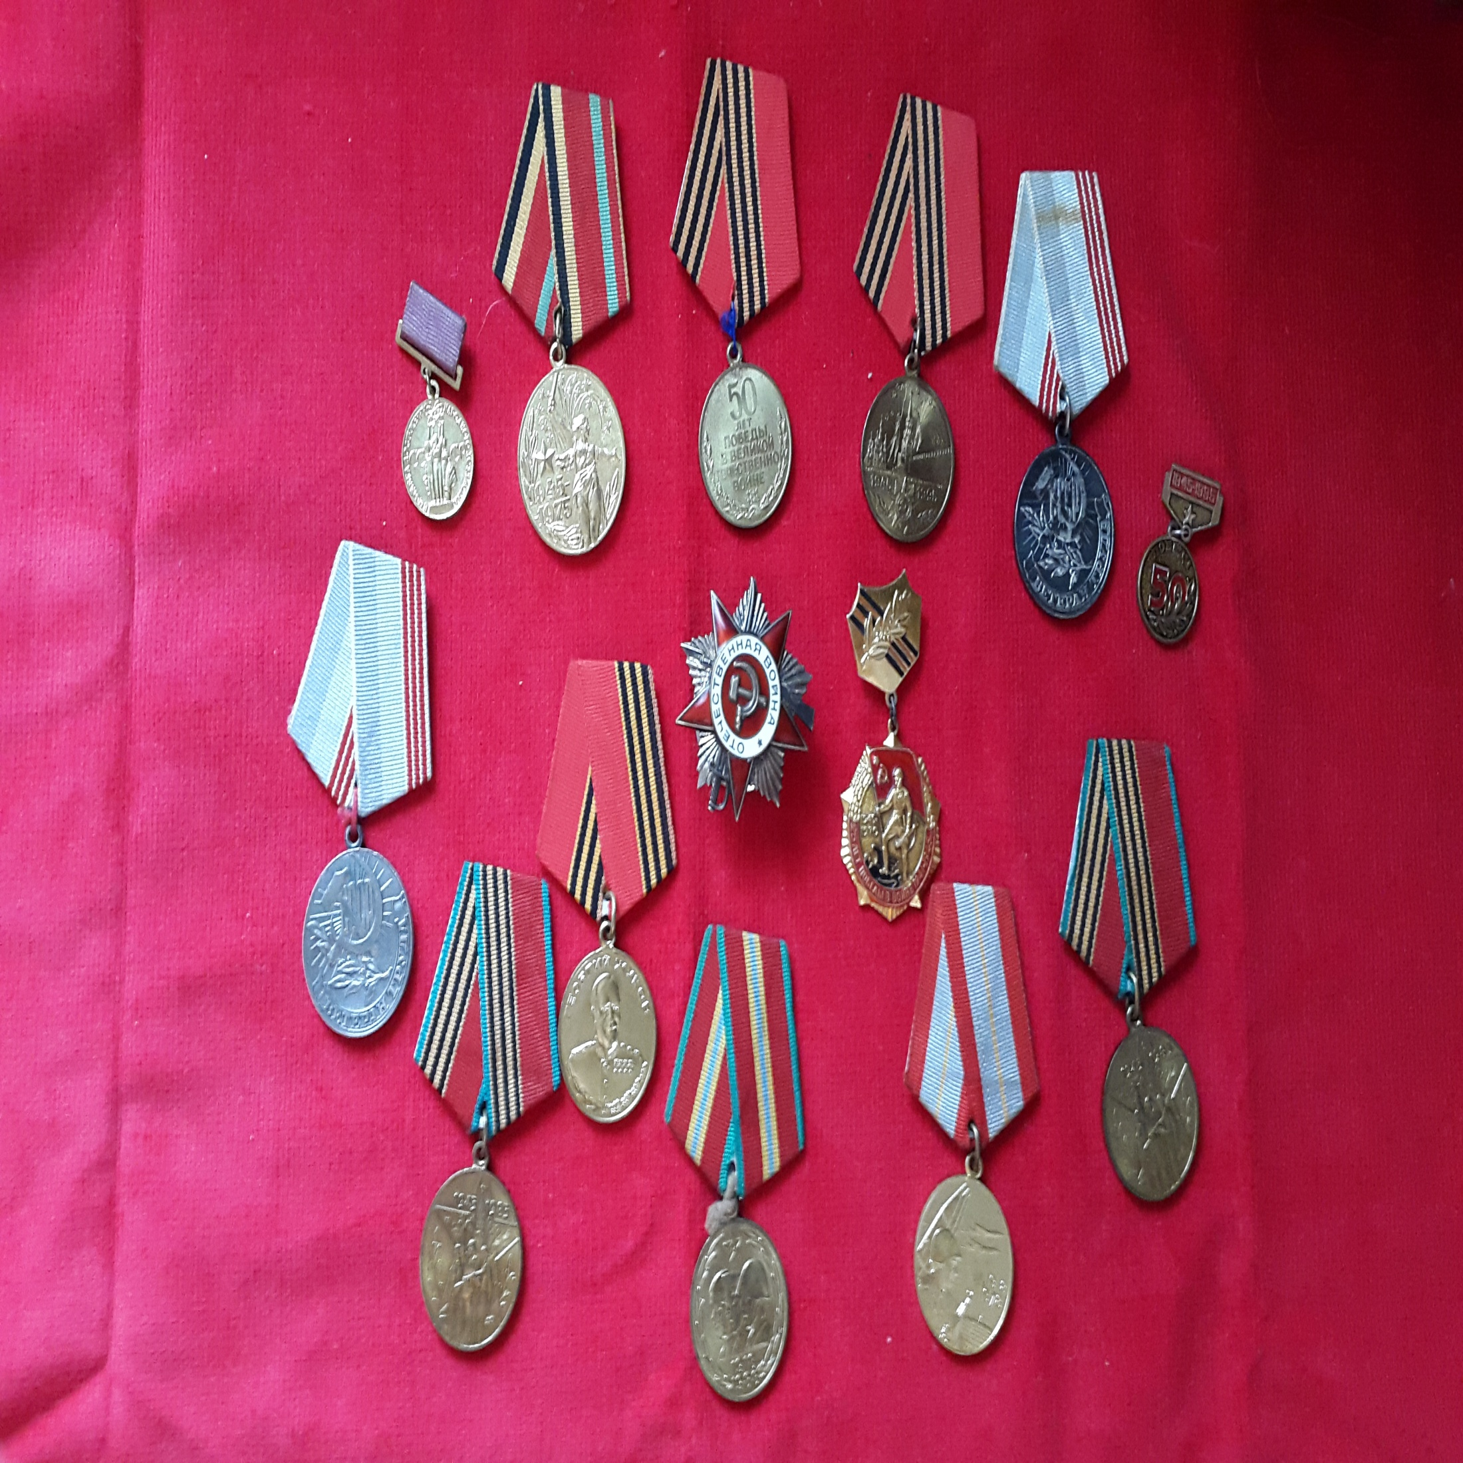

Slide 20
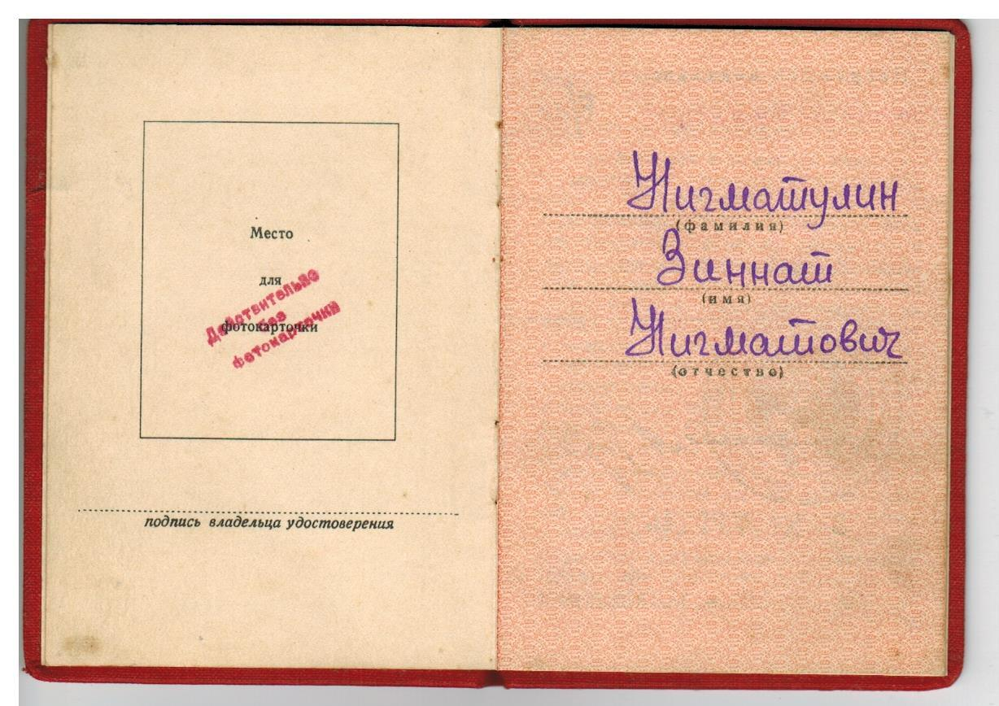
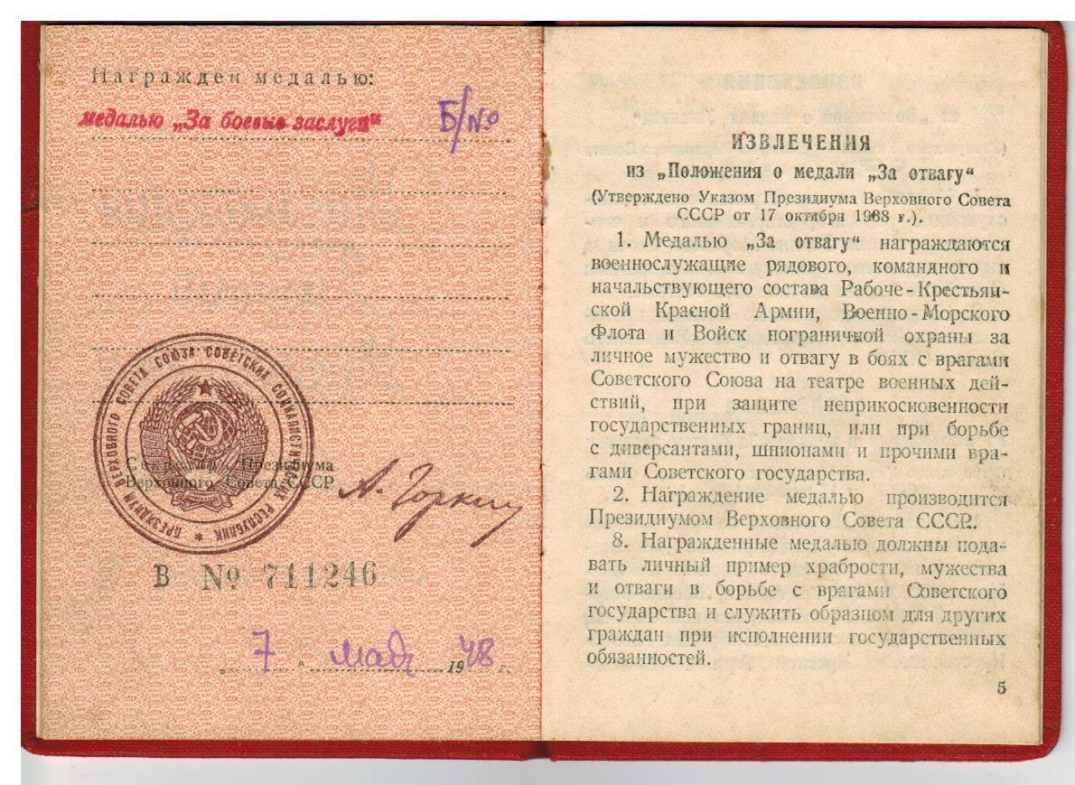

Slide 21
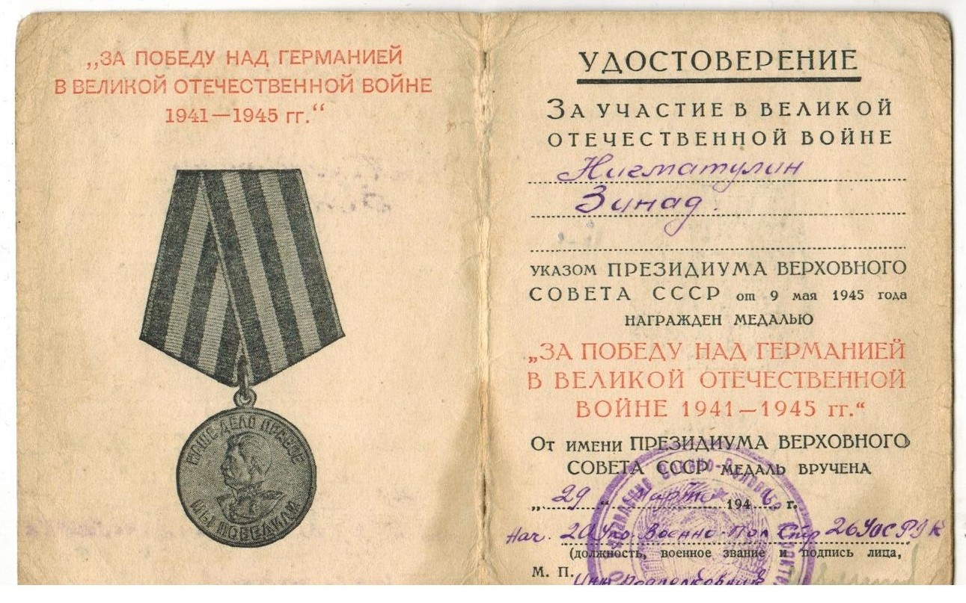
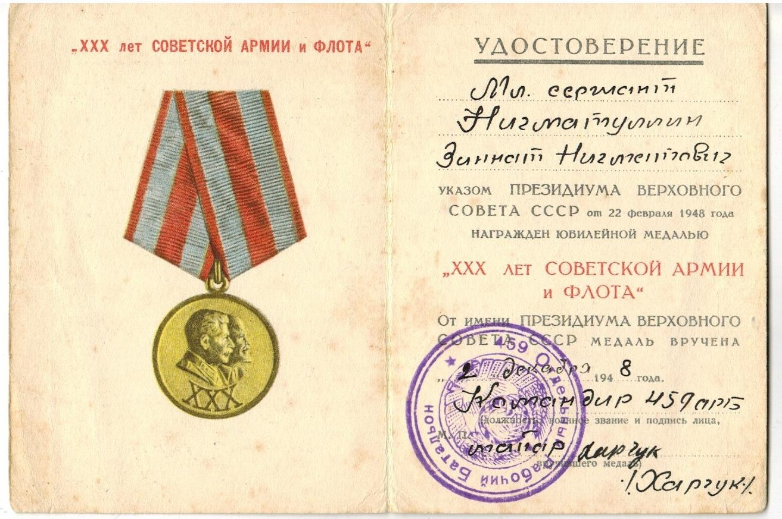

Slide 22
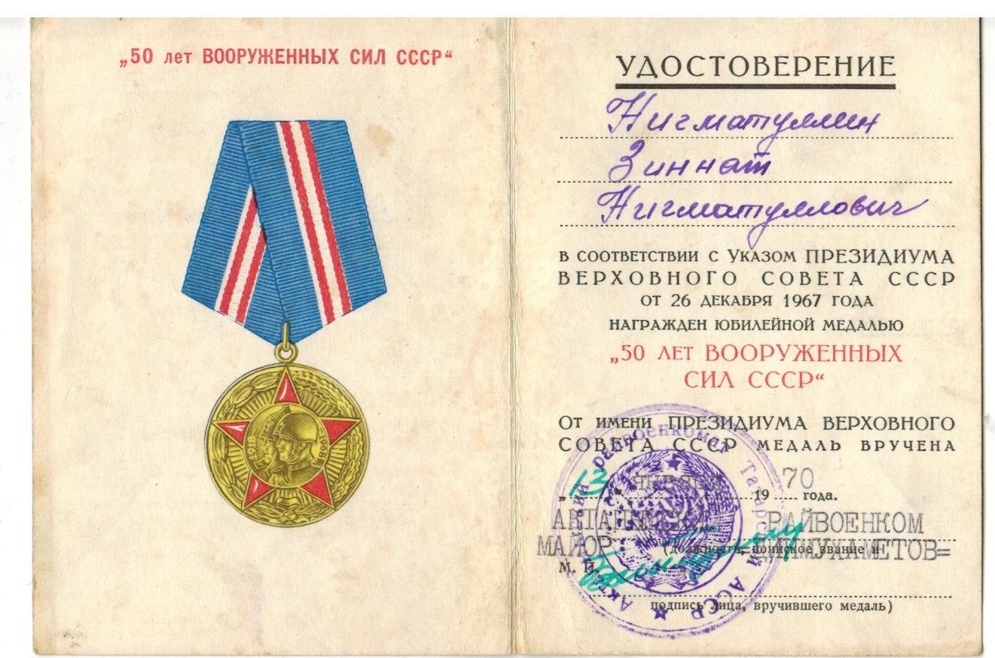


Slide 23
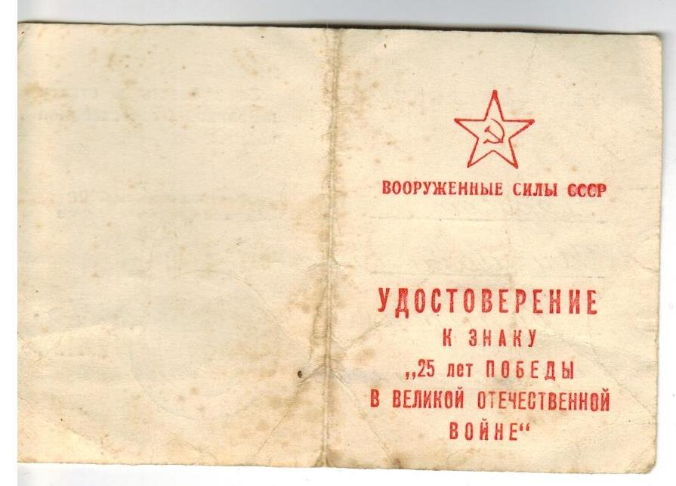
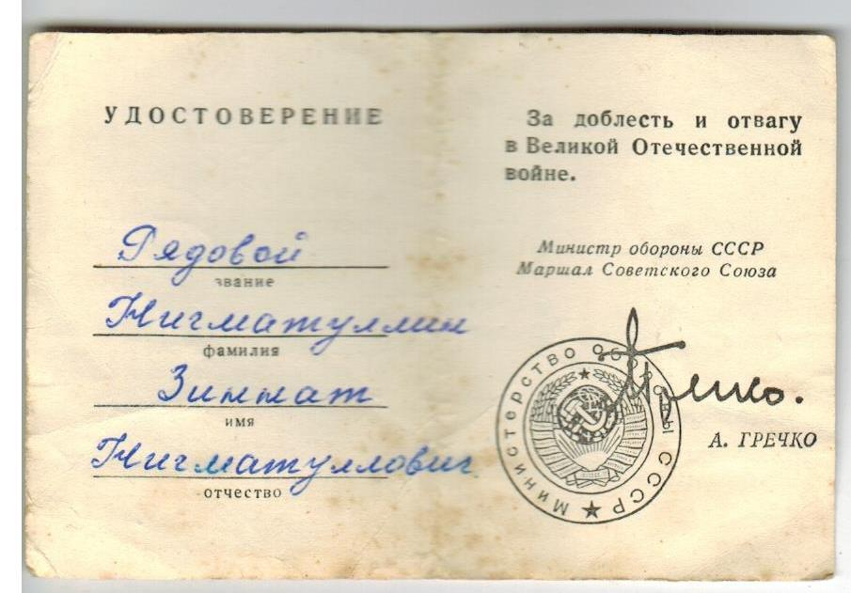

Slide 24
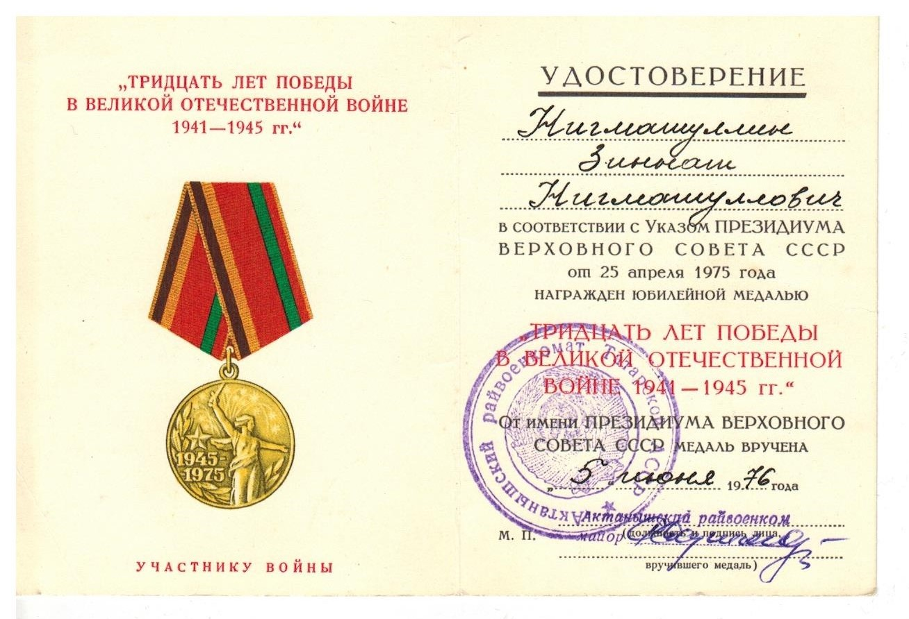
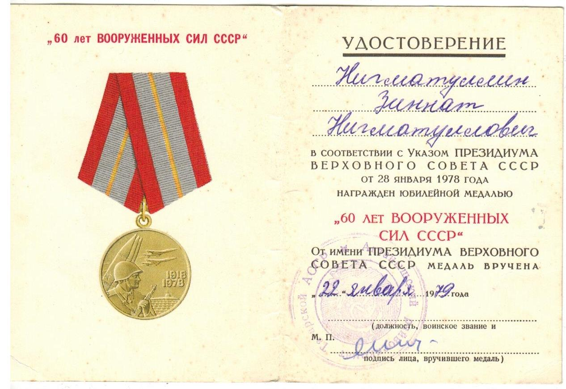

Slide 25
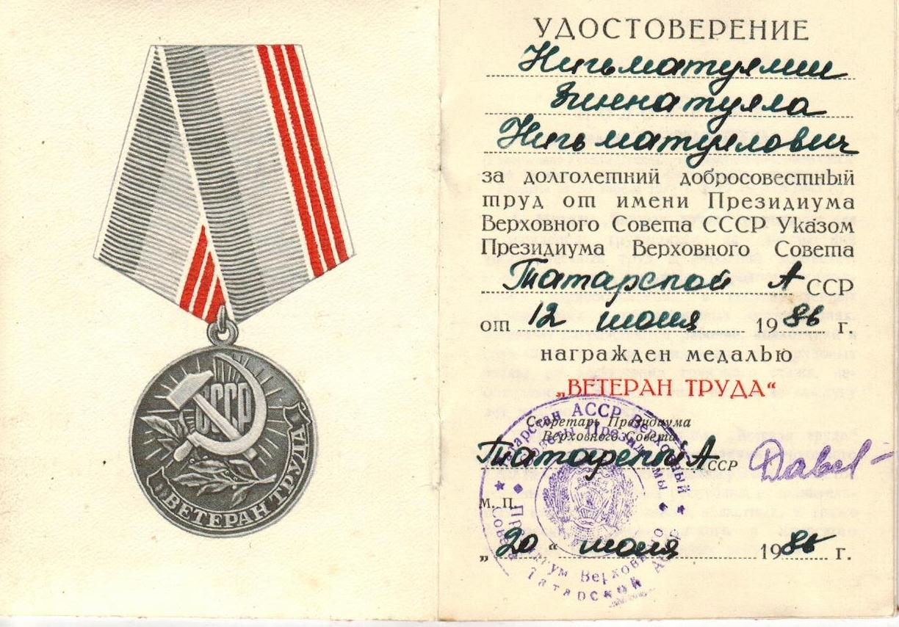
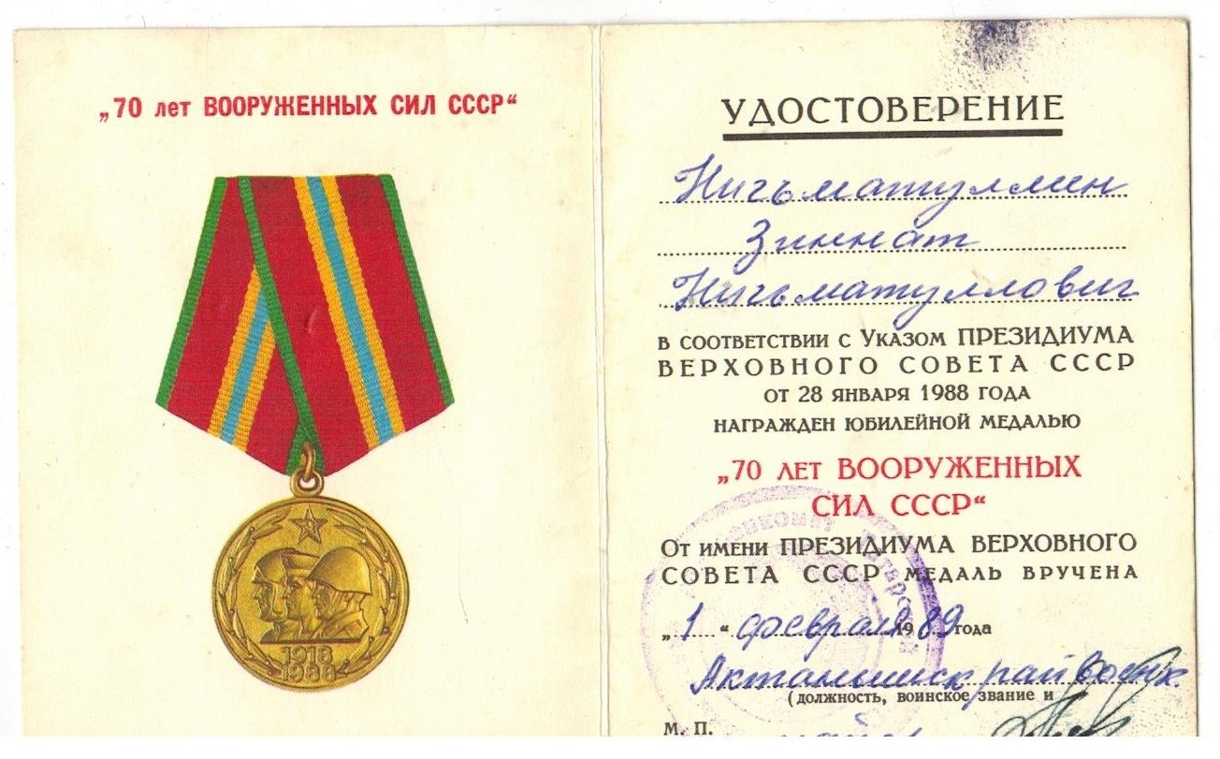

Slide 26
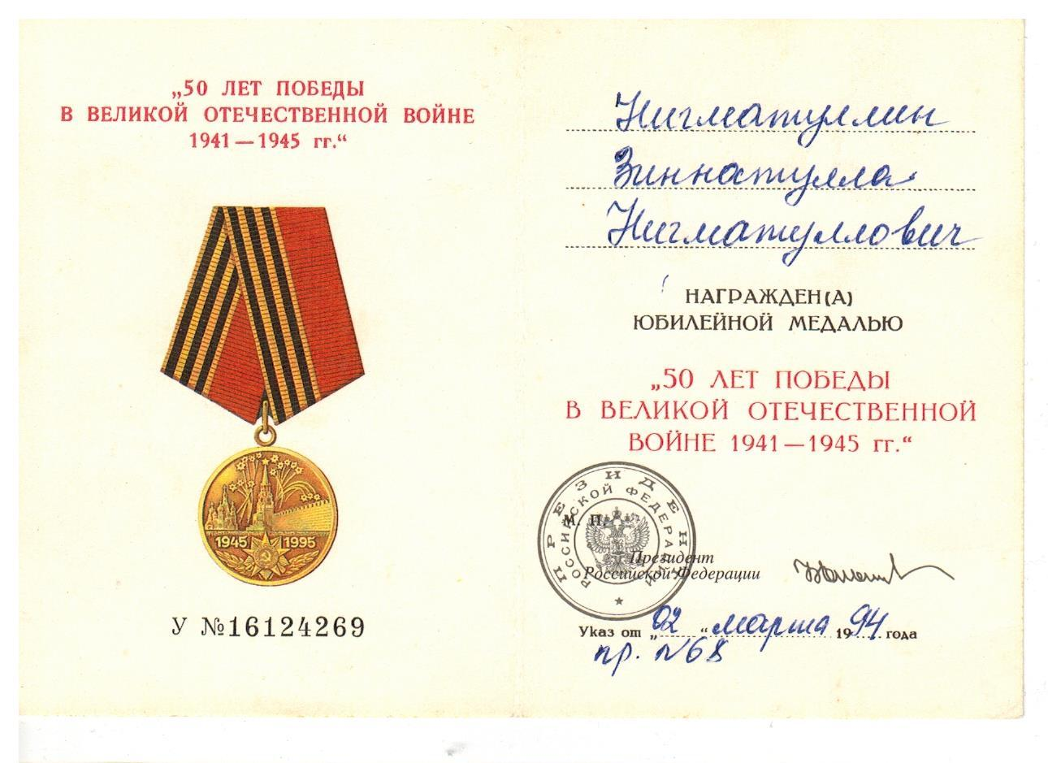
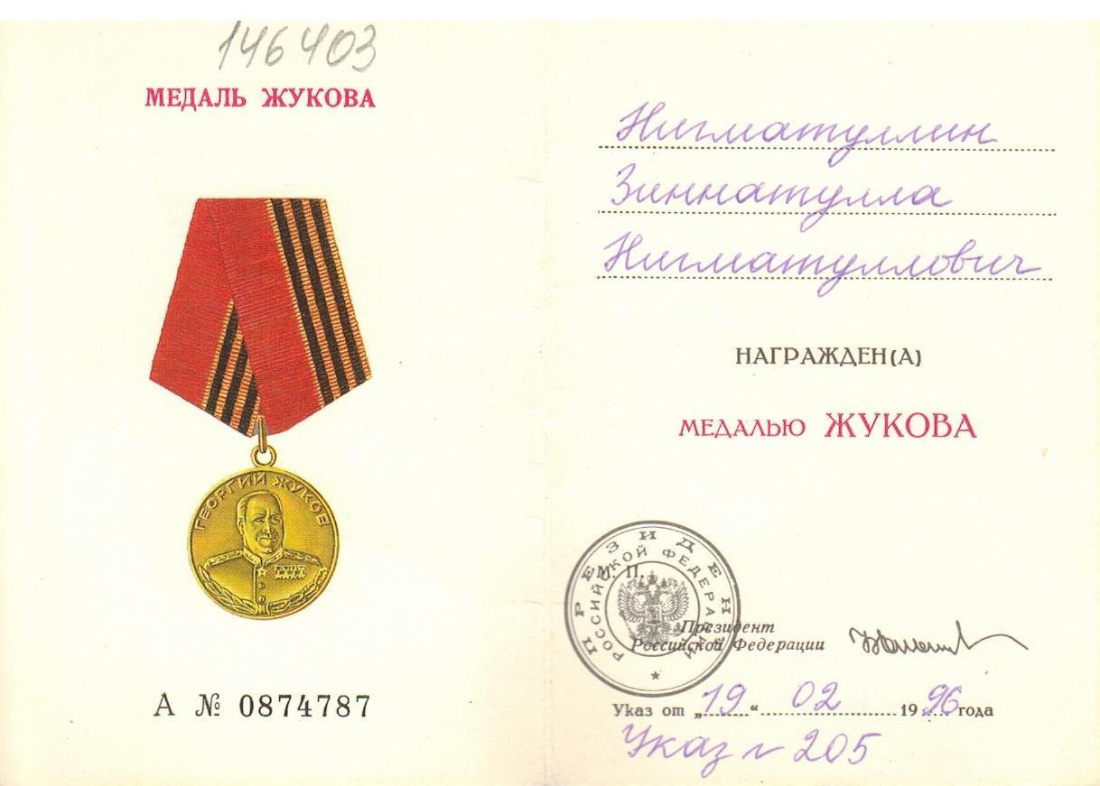

Slide 27
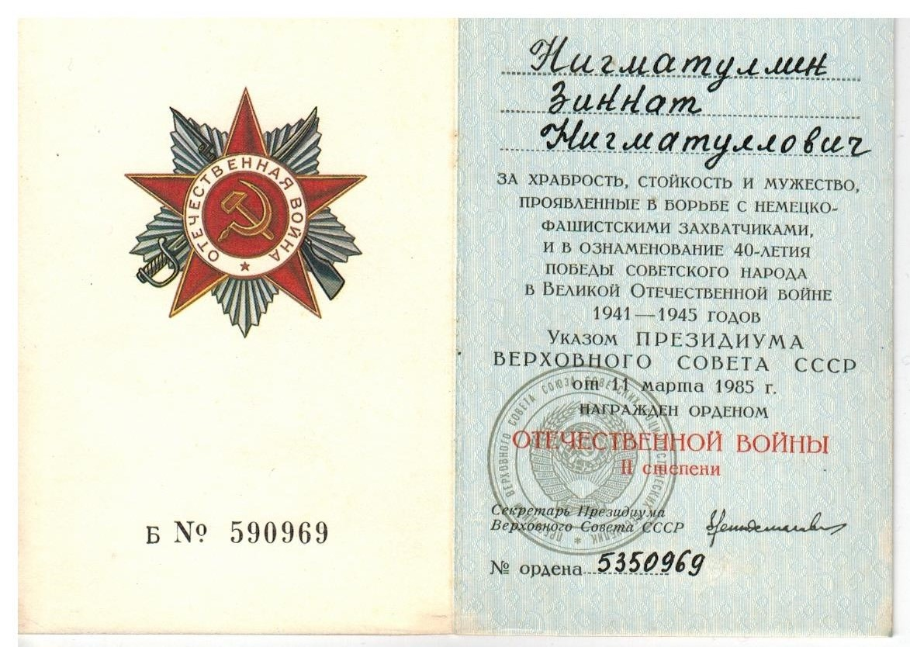

Slide 28
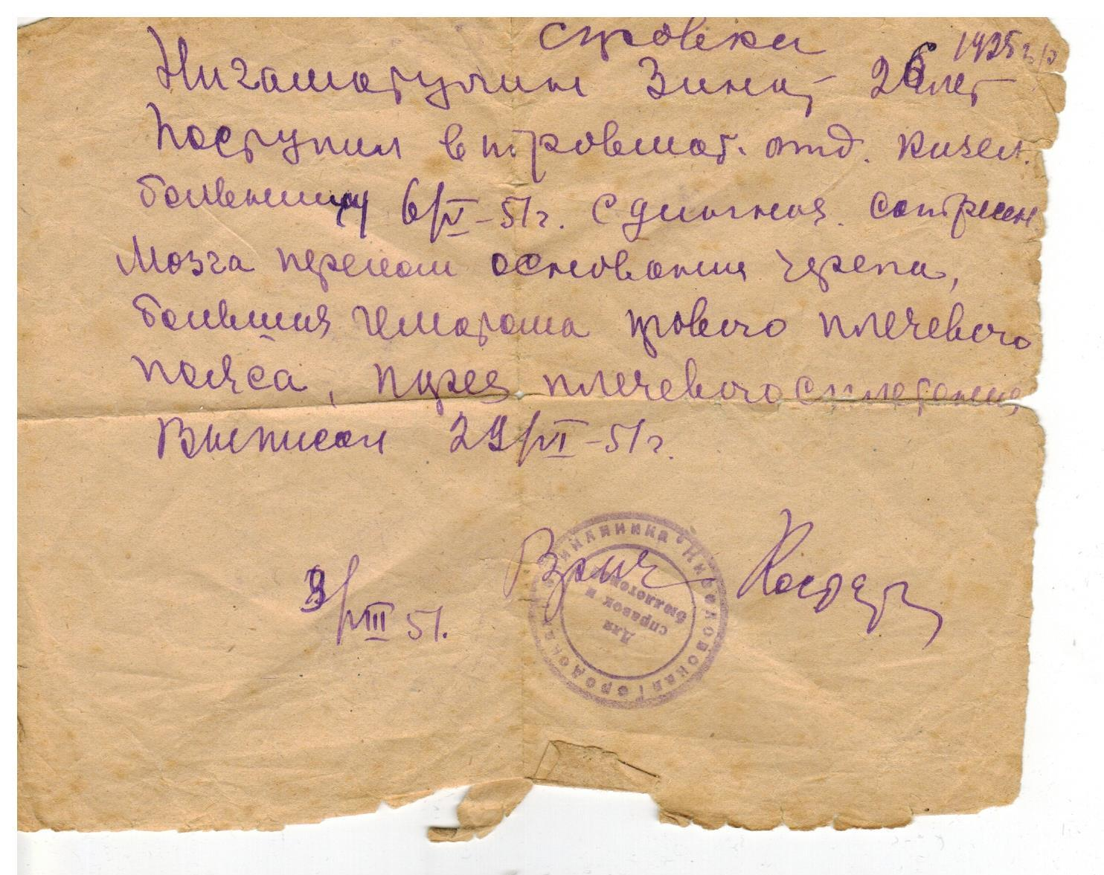

Slide 29
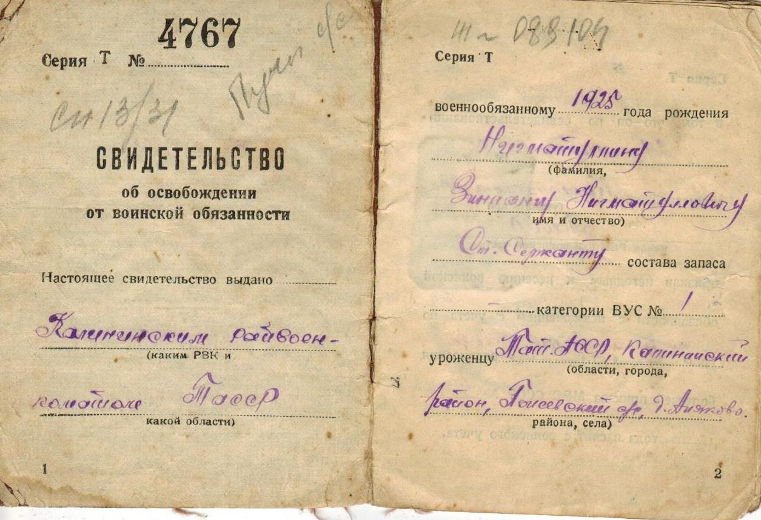

Slide 30
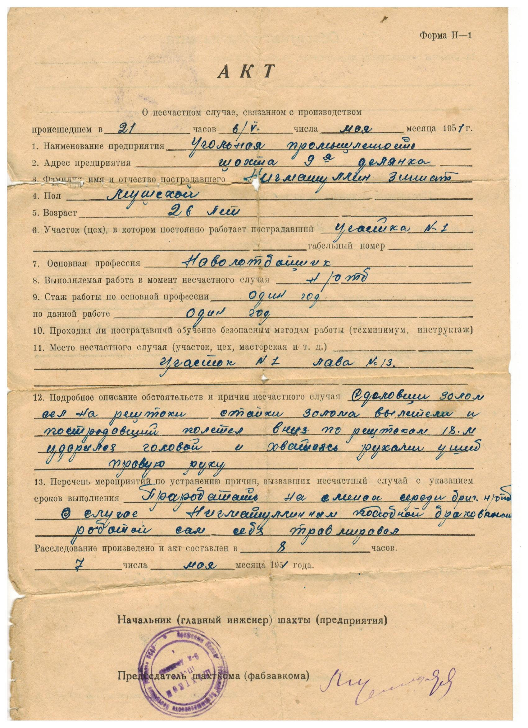

Slide 31
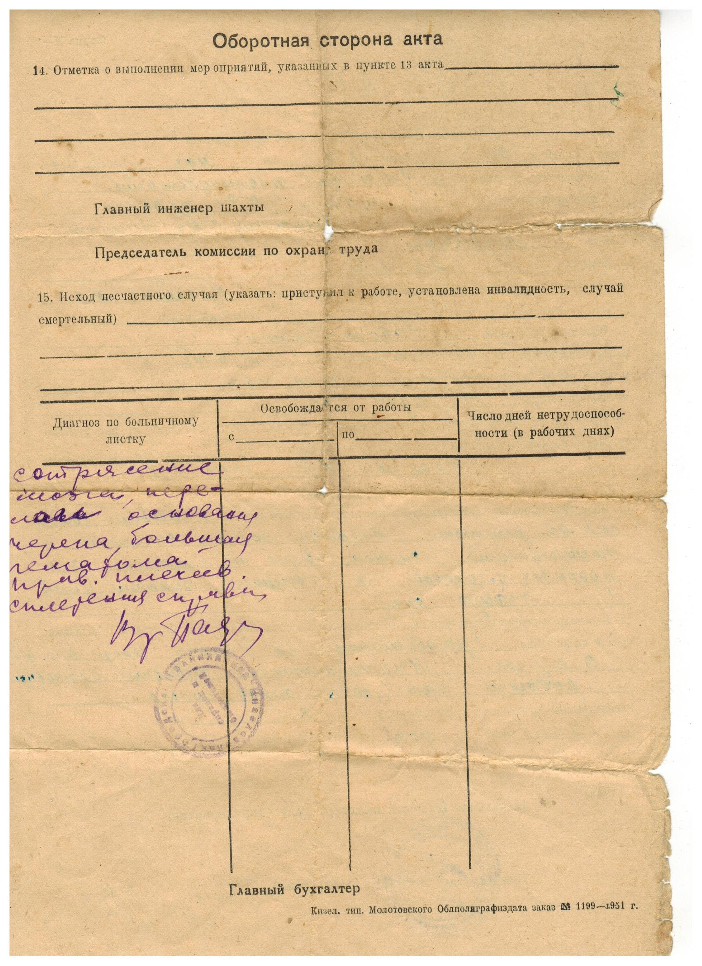

Slide 32
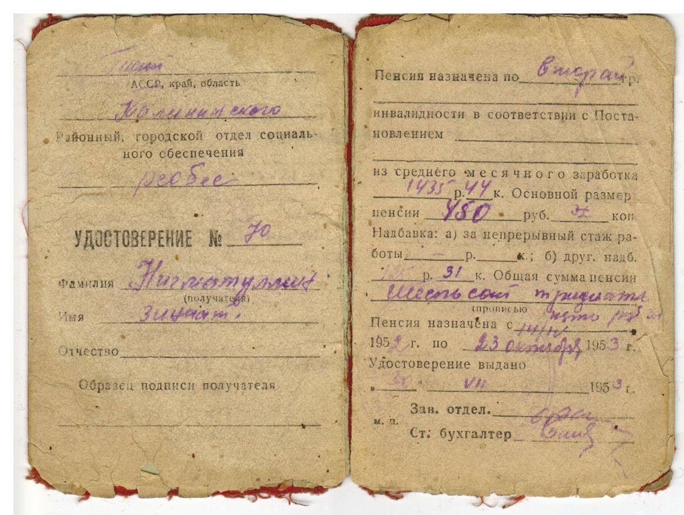
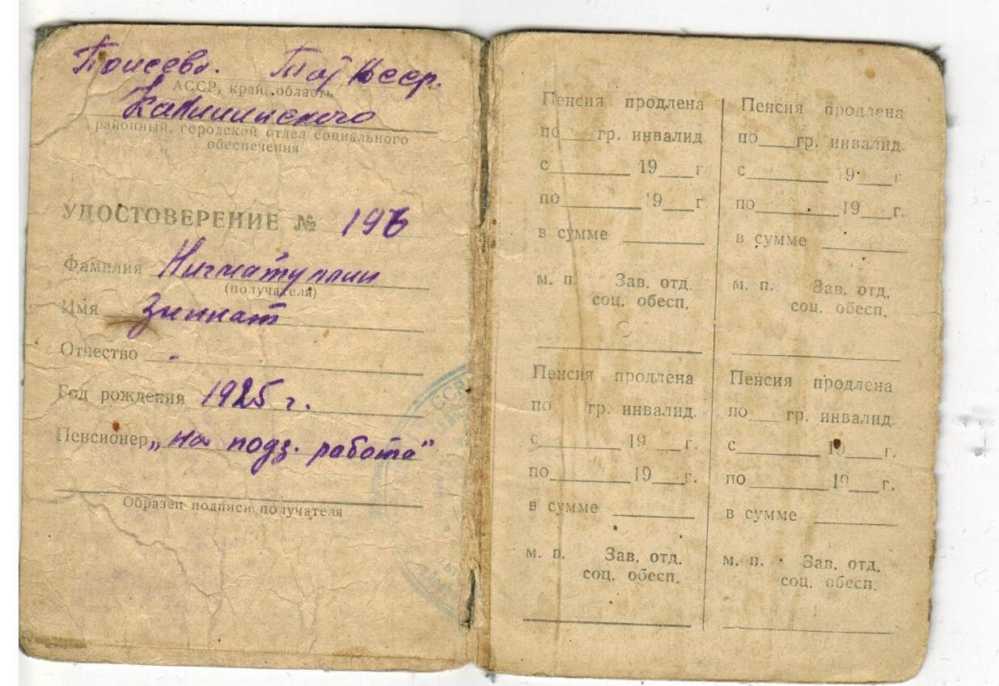

Slide 33
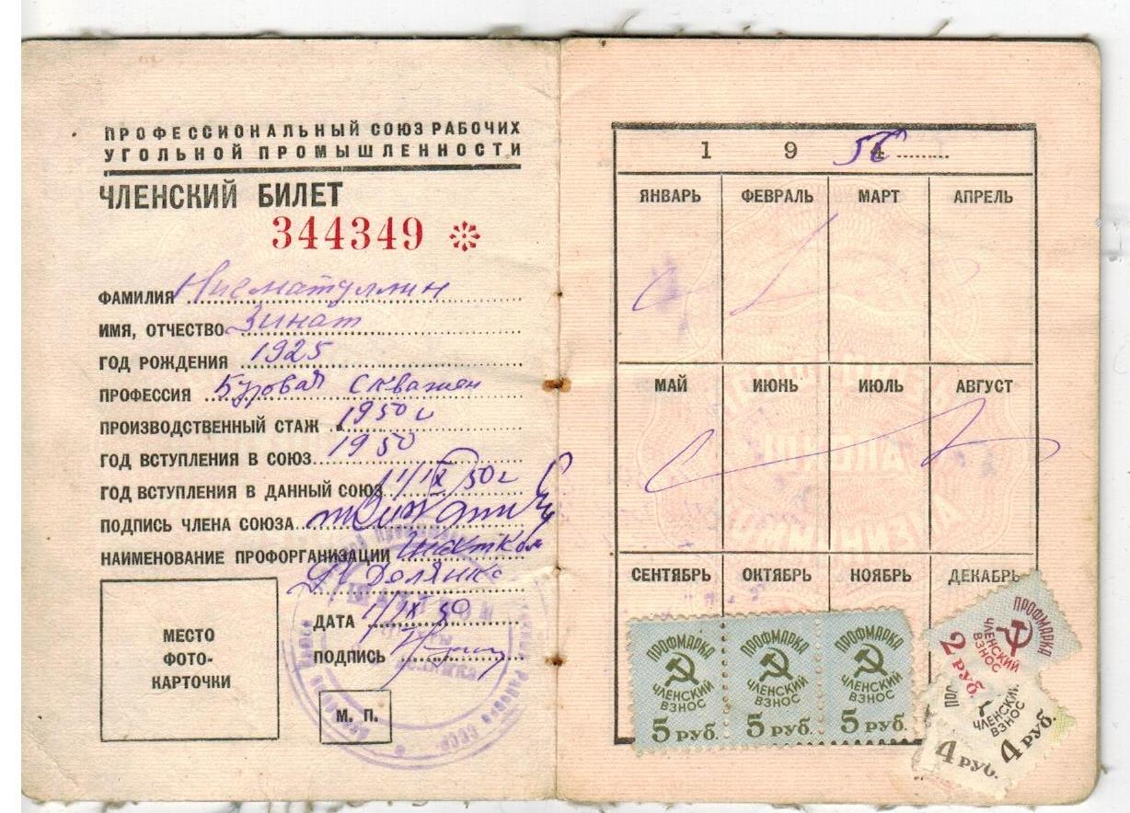

Slide 34


Slide 35
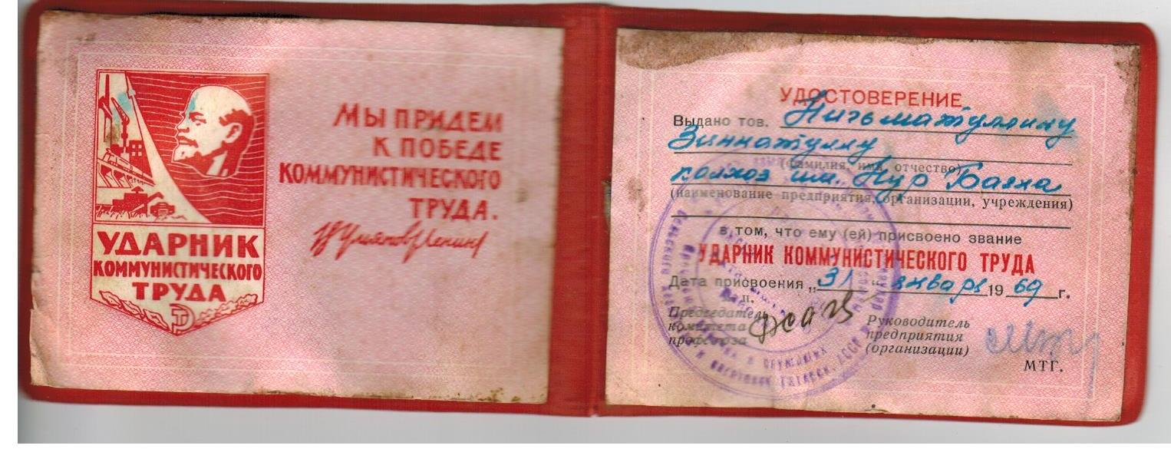

Slide 36
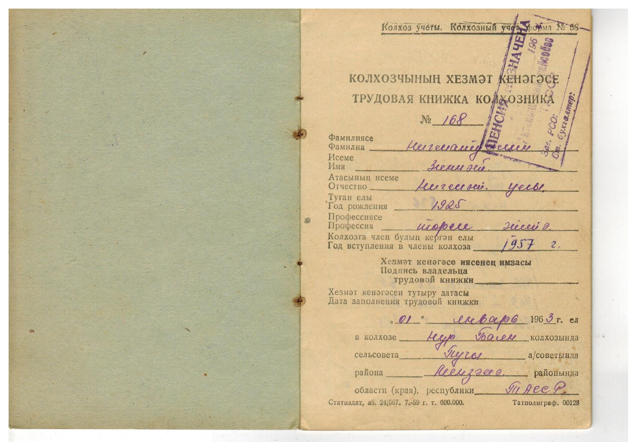

Slide 37
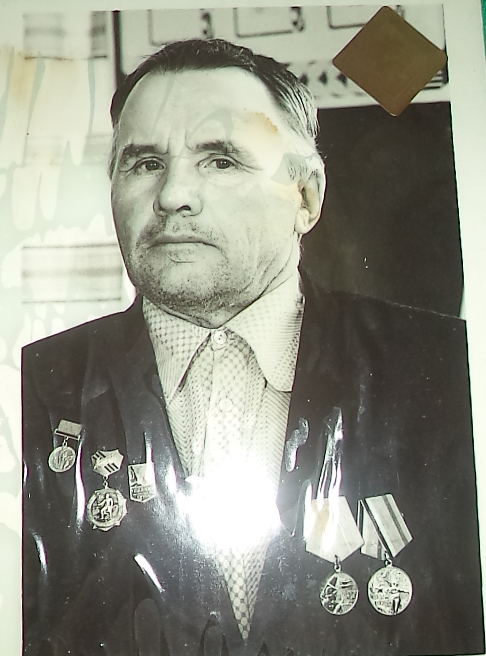

Slide 38

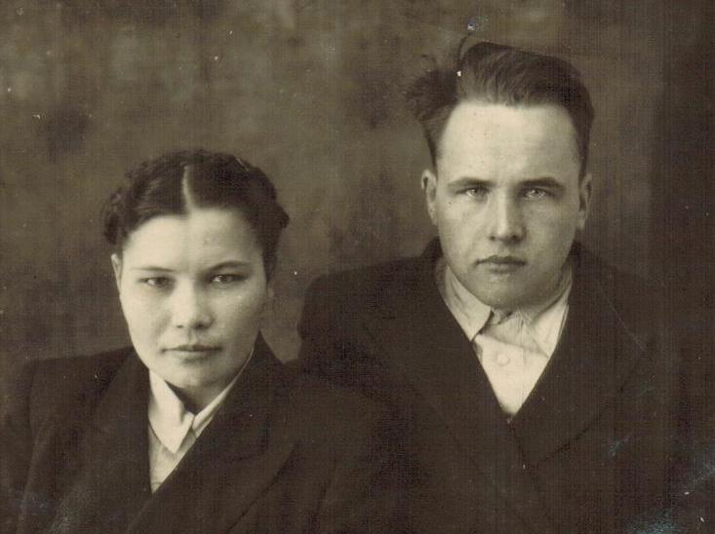
1952 елның февраль аенда Калинин районында налог агенты булып эшләүче әнием-Харрасова Галия Хабибулла кызы белән гаилә коралар.

Slide 39

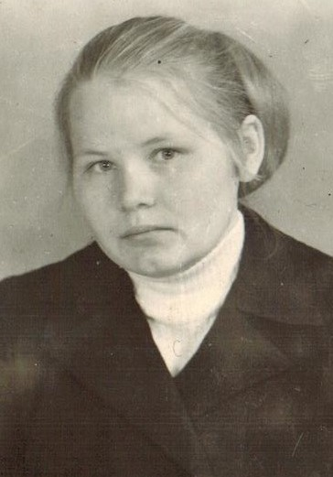
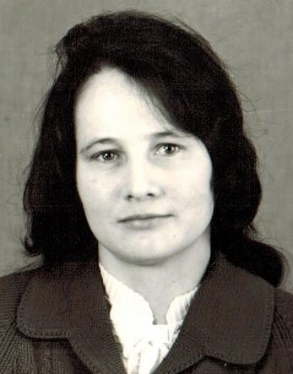
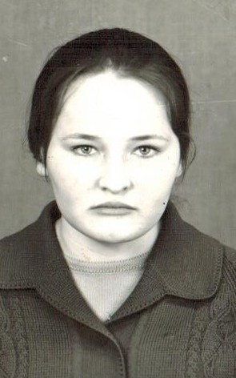
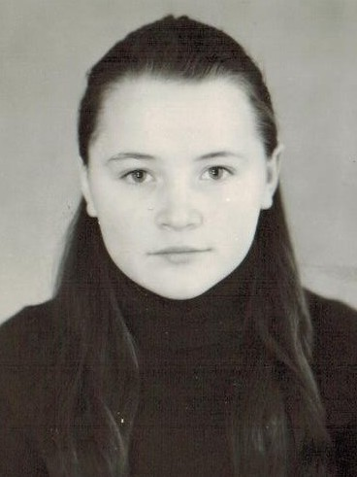
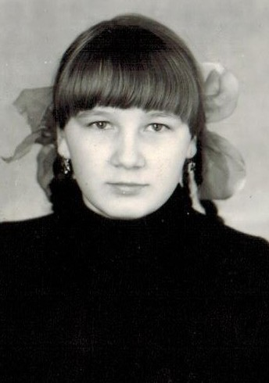

Slide 40
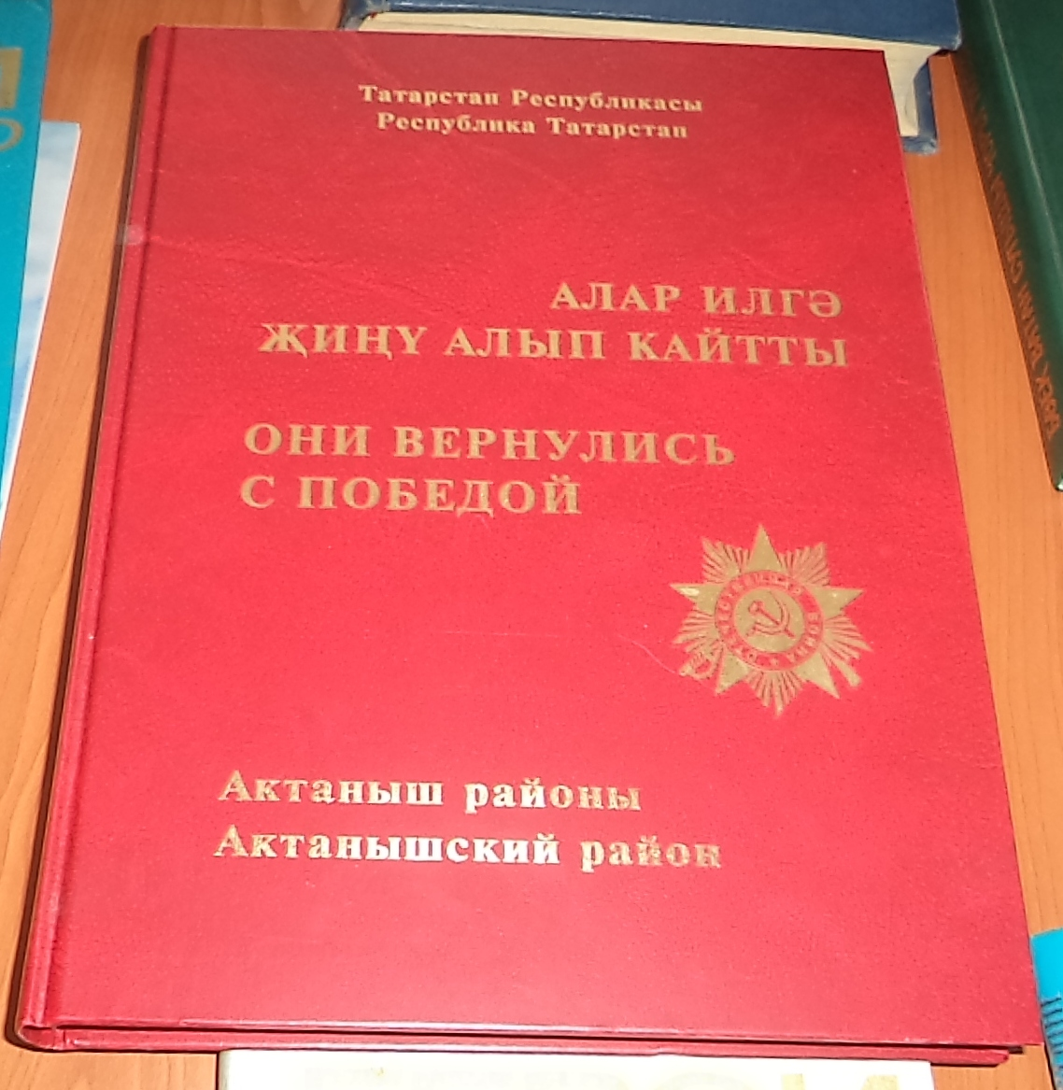

Slide 41
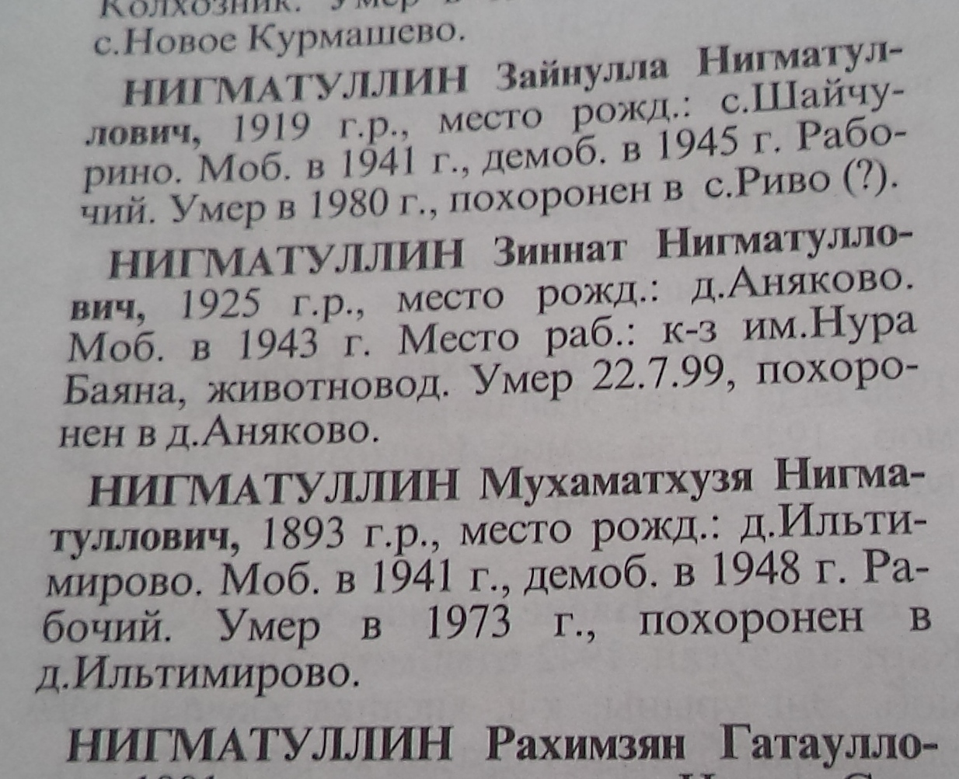

Slide 42
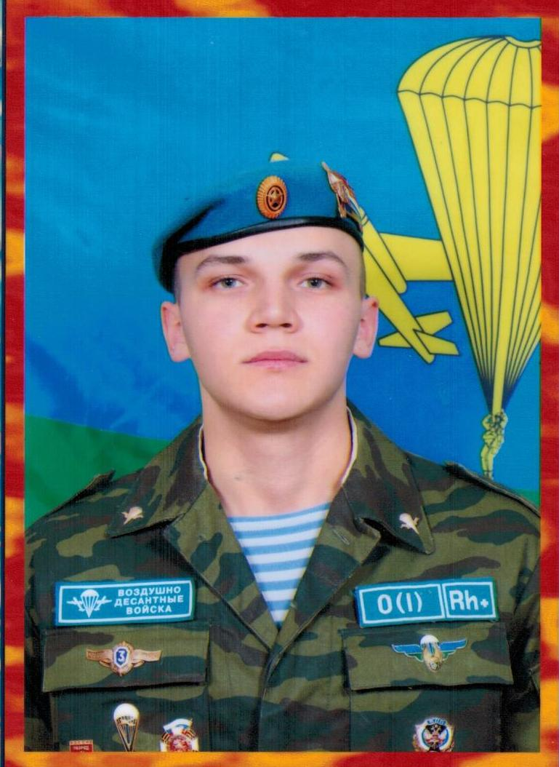
Дәү әтиләренәң данлы юлын оныклары дәвам итә.
Хөсәенов Илгизәр Миңнеэдуард улы Казан Энергетик Университетын 2011 елны тәмамлап 2011-2012 елда Ватан алдындагы изге бурычын Армия сафларында Тула шәһәренең 51 нче гвардия Парашют Десантчы Полкының развед. ротасында үтәп кайта.

Slide 43
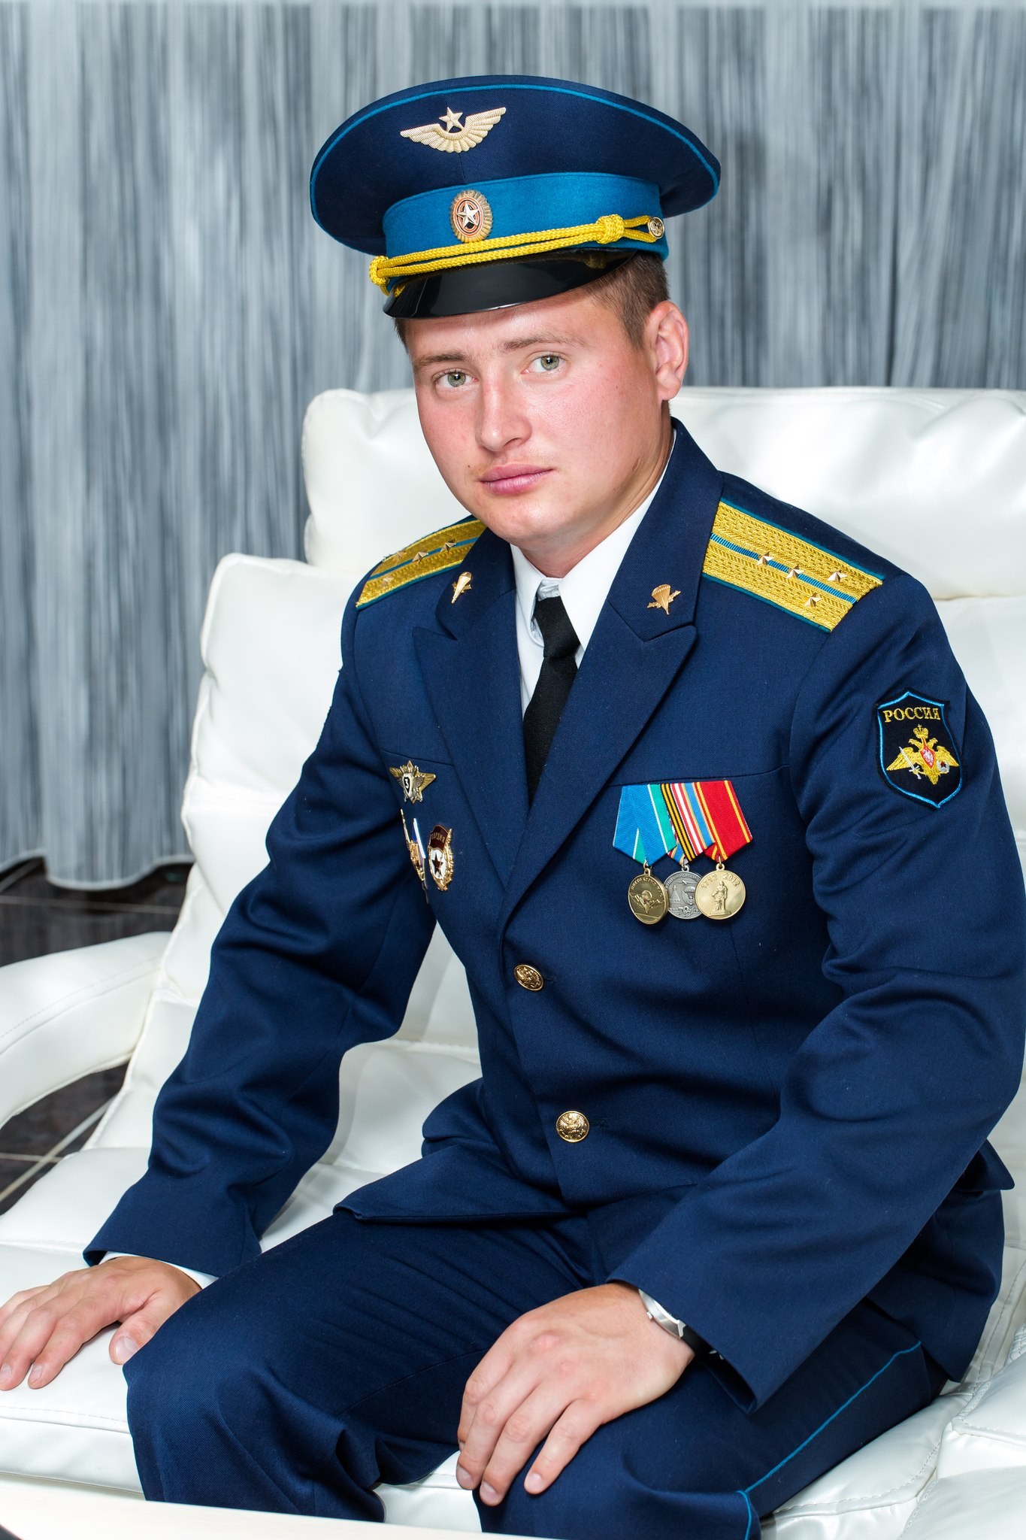
Кашапов Нияз Ибраһим улы Рязань шәһәрендә ИВДВ (бывш. РВВДКУ) 2009 елны тәмамлап капитан дәрәҗәсендә Тула шәһәренең 51нче гвардия Парашют Десантчы Полкның развед.ротада хәрби хезмәттә.

Slide 44
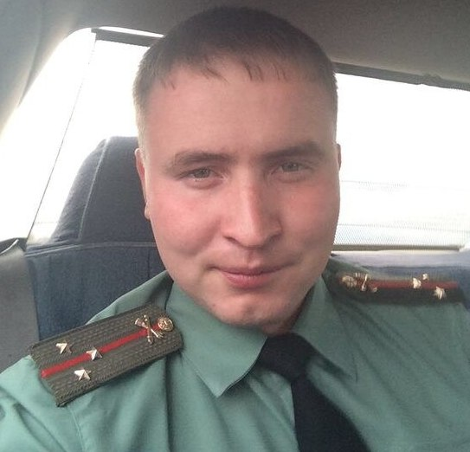
Энесе Кашапов Илназ Ибраһим улы Мәскәүдә ВУ МО РФ (бывш. ВКИМО СССР) 2011 елда тәмамлап Смоленский шәһәрендә капитан дәрәҗәсендә Хәрби хезмәт юлын дәвам итә.

Slide 45

Тормыш дәвам итә,без яшьләр сугыш ветераннарының безнең тыныч тормыш,бәхетле киләчәк өчен куйган тырышлыкларын ,батырлыкларын мәңге онытмыйбыз.Сезнең алда баш иябез.Дан һәм хөрмәт Сезгә !

